Slide 1
Trabalho de Ciência de Dados
Lucas A. Lisboa, Lucas Montenegro e João Messias

Slide 2
Contexto
Impacto muito significativo na pandemia no mundo:
370 milhões de casos
5,66 milhões de mortes
Dados do dia 31/01/2021
Preocupação das gestões estatais consiste em como diminuir a taxa de contaminação da doença;
Medidas restritivas e Lockdown foram adotados;

Slide 3
Aplicação
Quais locais e atividades influenciam mais no número de casos e no número de mortes?
Quais tipos de decretos foram mais efetivos no estado de Alagoas?

Slide 4
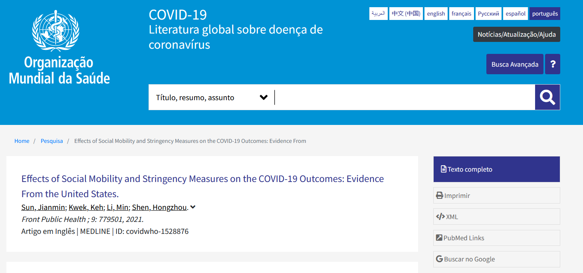
Trabalho Correlato

Slide 5
Bases Usadas
Google COVID-19 Community
Valores de deslocamento dos usuários Android ao longo do tempo;
6 parâmetros (porcentagem):
varejo e lazer;
mercados e farmácias;
parques;
estações de transporte público;
locais de trabalho;
áreas residenciais
Bing COVID-19 Data
Casos
Mortes

Slide 6
Bases Usadas
Medidas Restritivas (Decretos)
21 atributos:
Data Inicial do Decreto;
Data Final do Decreto;
Horário sem Restrição;
Restaurantes, bares, lanchonetes e estabelecimentos congêneres;
Shows e Música ao Vivo;
Lojas do centro;
Lojas de rua e galerias;
Shoppings;
Aula em Instituição Privada (Crianças);
Aula em Instituição Privada (Adultos);
Aula em Instituição Pública (Crianças);
Aula em Instituição Pública (Adultos);
Academias;
Praias, calçadões, lagoas, rios e clubes;
Templos, igrejas e demais instituições religiosas;
Salões de beleza e barbearias;
Transporte Intermunicipal e Turístico;
Eventos sociais, corporativos e celebrações;
Jogos do Campeonato de Futebol;
Cruzeiros e outras embarcações de passageiros de grande porte;
Cinemas, teatro e museu.

Slide 7
Pré-processamento
Concatenar os datasets (2020, 2021, 2022);
Filtro para Alagoas;
Eliminar as colunas que não seriam relevantes para o estudo, tais como: Código da Região, Tamanho da Área, Código Id, Código ISO, Código do CENSO.
Preencher as células faltantes com a média das cidades de Alagoas naquele dia em específico (Base do Google);
Eliminar colunas das regiões e cidades;
Alinhar período das bases: 08/04/2020 a 08/01/2022;
Concatenar as duas bases principais

Slide 8
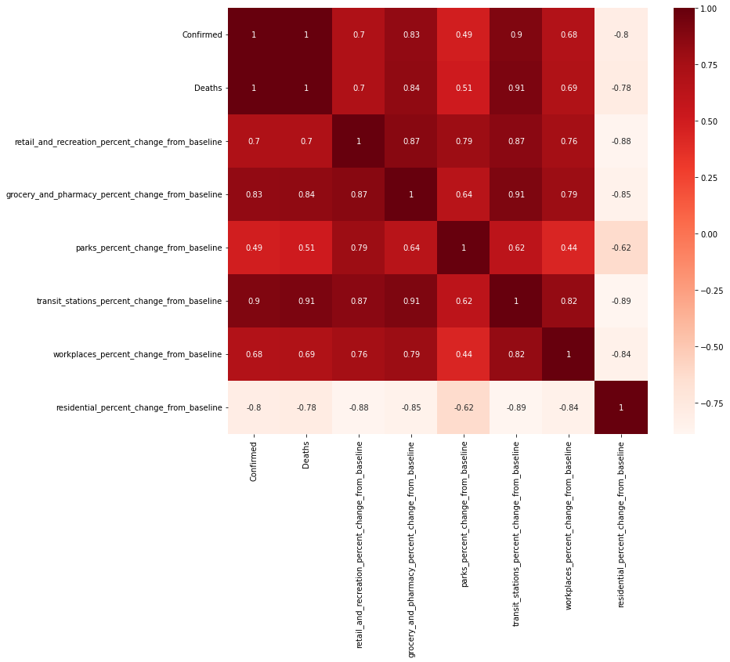
Correlação de Pearson

Slide 9
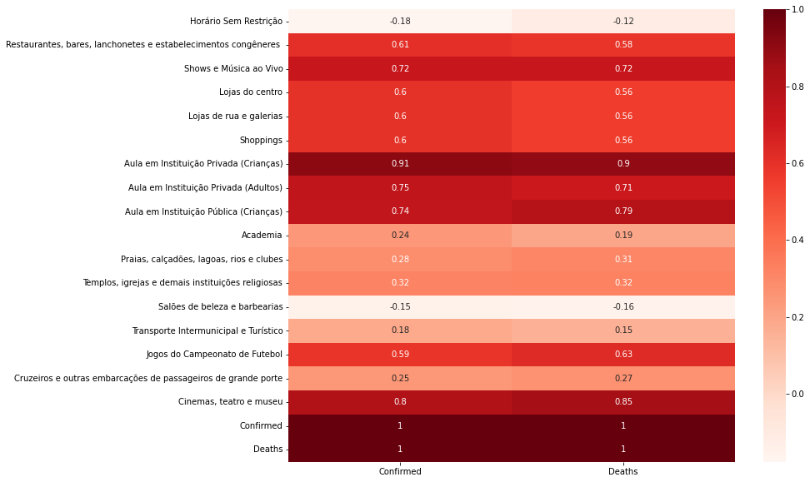
Correlação de Pearson

Slide 10
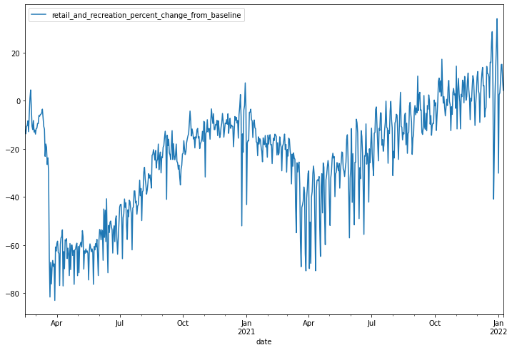
Séries Temporais

Slide 11
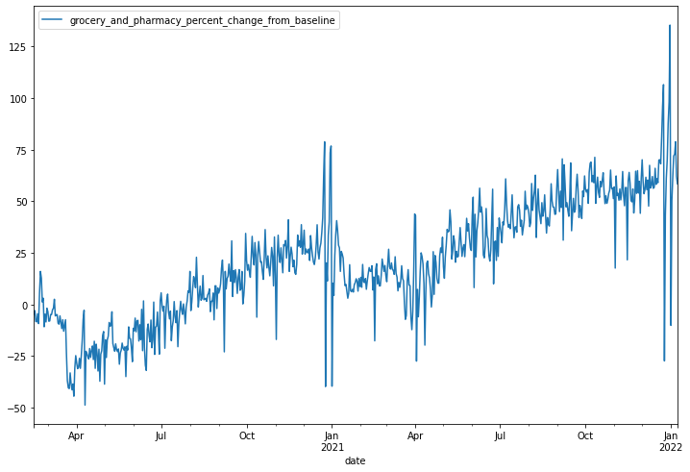
Séries Temporais

Slide 12
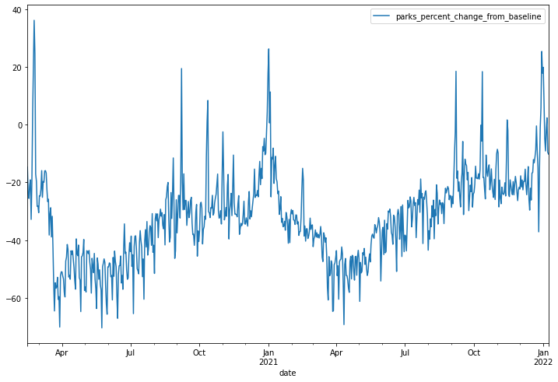
Séries Temporais

Slide 13
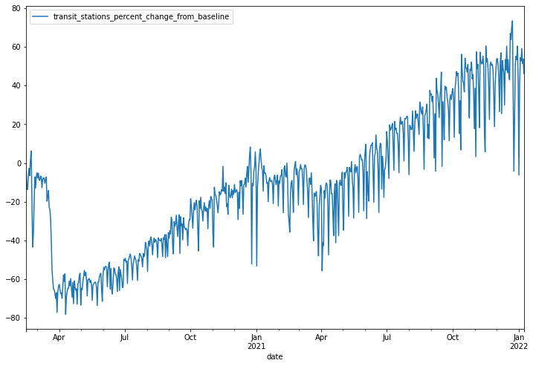
Séries Temporais

Slide 14
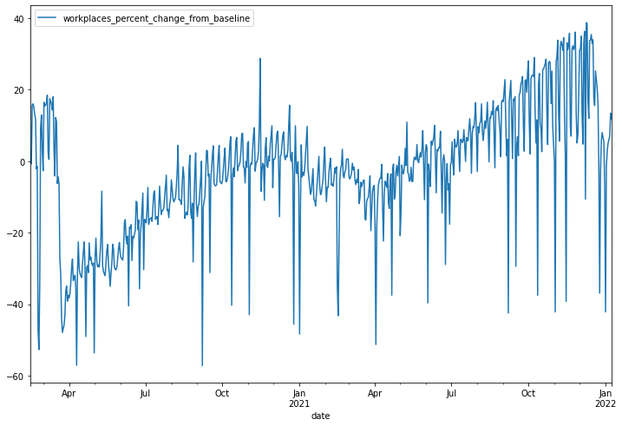
Séries Temporais

Slide 15
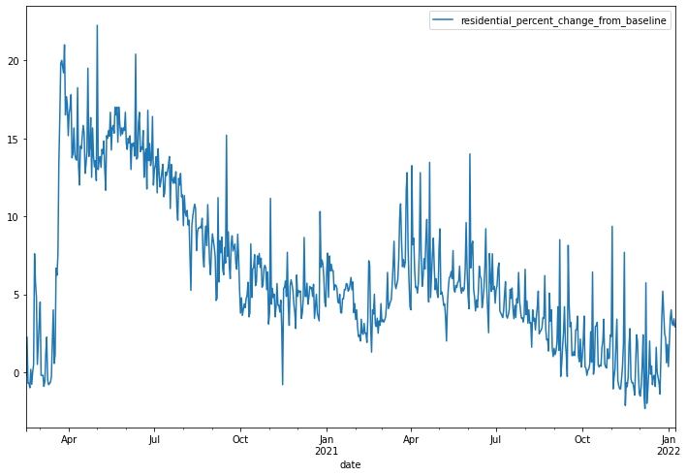
Séries Temporais

Slide 16
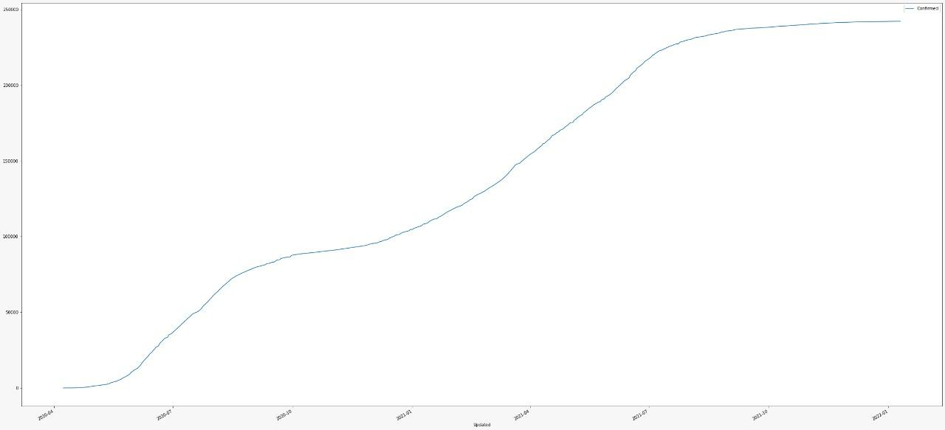
Séries Temporais

Slide 17
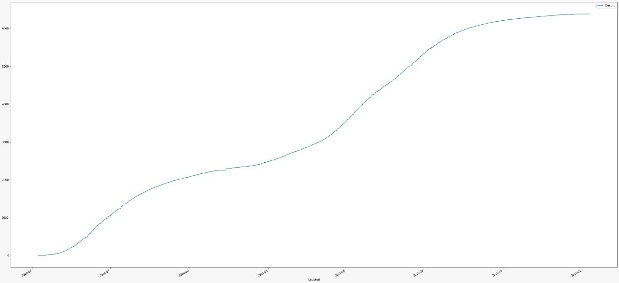
Séries Temporais

Slide 18
Modelo utilizado
Random Forest Classifier;
Detecção dos decretos mais importantes;
Utilização do K-Fold Cross Validation para a validação do modelo;
k = 5;
Métricas: F1-Score e Precision;

Slide 19
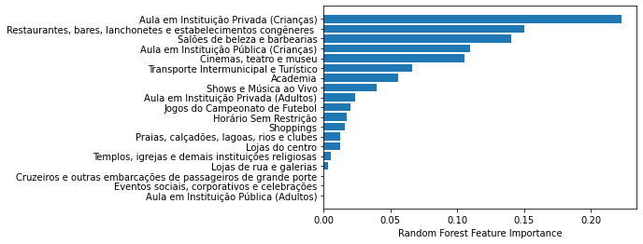
Decretos mais importantes

Slide 20
Resultados
Confirmação de alguns fatores já observados na correlação de Pearson;
Ex.: aulas presenciais para criança e bares e restaurantes;
Também é perceptível a importância outrora com baixa correlação;
Ex.: salão de beleza e barbearia;
F1-Score = 0,56;
Precisão = 0,6;

Slide 21
Conclusões
Possuem Relevâncias Medidas que restrinjam:
ocupação de locais fechados;
aulas presenciais;
bares e restaurantes;
Não Possuem Relevância Medidas que restrinjam:
Horário de Circulação;
Buscar Métodos de Reduzir a Contaminação nos Transportes Públicos
Aumentar Frota;
Diminuir Ocupação;
Limpezas Frequentes;
Home-office;
Mais testes são necessários para generalizar resultado.

